Slide 1
LUOGHI DI LAVORO ERRORI SEGNALETICA

Slide 2
"ergonomia e progettazione dei sistemi di lavoro".
Sistema di lavoro: combinazione di persone e attrezzature di
lavoro, che agiscono insieme nel processo di lavoro, per eseguire
il compito lavorativo, nello spazio di lavoro all’interno
dell’ambiente di lavoro, sotto le condizioni imposte dal compito
lavorativo.
Compito lavorativo: il prodotto del sistema di lavoro.
Attrezzature di lavoro: attrezzi, macchine, veicoli, dispositivi,
arredi, installazioni ed altri componenti usati nel sistema di lavoro.
Processo di lavoro: la sequenza spaziale e temporale
dell’interazione di persone, attrezzature lavoro, materiali, energia
e informazioni all’interno di un sistema di lavoro.
Spazio di lavoro: un volume allocato a una o più persone nel
sistema di lavoro per l’esecuzione del compito lavorativo.
Ambiente di lavoro: fattori fisici, chimici, biologici, sociali e
culturali che circondano una persona nel suo spazio di lavoro (i
fattori sociali e culturali non sono considerati)

Slide 3
LUOGHI DI LAVORO
Norma ISO 6385 del 1981 (internazionale), ovvero UNI ENV 26385 del 1991 “Principi ergonomici nella progettazione dei sistemi di lavoro”
La disposizione di mobili e arredi, di apparecchiature e di macchinari di lavoro deve garantire il loro corretto uso, deve consentire agevoli spostamenti degli operatori all’interno dell’ufficio in funzione delle attività svolte
parte di slide’s sono tratte da corso di formazione tenuto dal dr.Bonomo Direzione Regionale del Lavoro Lazio

Slide 4
Definizione (art. 30)
luogo destinato a contenere posti di lavoro, ubicati all’interno dell’azienda ovvero dell’unità produttiva, nonché ogni altro luogo nell’area della medesima azienda ovvero unità produttiva accessibile per il lavoro

Slide 5
Luoghi di Lavoro
VIE E USCITE DI EMERGENZA
PORTE E PORTONI
VIE DI CIRCOLAZ., PAVIM., ECC.
TENER CONTO DI LAVORATORI PORTATORI DI HANDICAP
AERAZ. DI LUOGHI DI LAVORO CHIUSI
TEMPERATURA DEI LOCALI
ILLUM. NATURALE E ARTIFICIALE

Slide 6
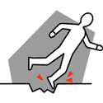
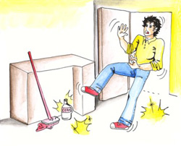
Pavimenti
non devono presentare aperture, ostacoli o sconnessioni e non devono essere attraversati da prolunghe elettriche o altri cavi;
eventuali ostacoli fissi (gradini, cambi di pendenza) devono essere opportunamente segnalati.

Slide 7
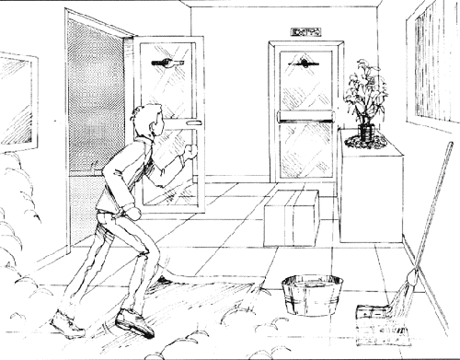
Vie di Circolazione
Le vie di circolazione interne che conducono ad uscite di emergenza devono essere mantenute sgombre allo scopo di consentire un facile esodo, in caso di emergenza.

Slide 8
Vie ed Uscite di Emergenza
Numero, distribuzione e dimensioni adeguate alle dimensioni dei luoghi di lavoro, alla loro ubicazione, alla loro destinazione d'uso e al numero massimo di persone che possono essere presenti.
Le porte devono essere apribili nel verso dell'esodo.
NON BLOCCATE MAI LE USCITE DI EMERGENZA!!!

Slide 9
Vie ed Uscite di Emergenza
Devono essere evidenziate da apposita segnaletica;
Devono essere illuminate e funzionare in caso di guasto dell'impianto elettrico.

Slide 10
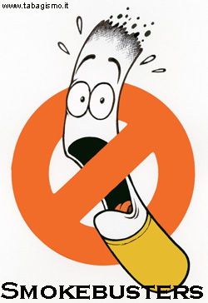
Vietato Fumare (L. 3/2003)
Non si può fumare
in uffici pubblici, ospedali e locali pubblici e privati aperti al pubblico, compresi bar e ristoranti.
La legge prevede multe salate per i trasgressori.
L’importo della sanzione cresce se si fuma in presenza di donne in gravidanza o di bambini fino a dodici anni.

Slide 11
Vietato Fumare (L. 3/2003)
Previste sanzioni anche per chi deve far rispettare il divieto e non compie il proprio lavoro;
Gli importi si raddoppiano se sono presenti donne incinte o bambini.
Il DL può delegare a terzi tale compito, in questo caso i nomi delle persone preposte vanno segnalate sull’apposito cartello di divieto di fumo.
Le violazioni devono essere riportate su un verbale da consegnare alla Polizia locale, che contenga il nominativo del trasgressore e la violazione.

Slide 12
VIETATO FUMARE
Legge 16 Gennaio 2003 n. 3, art. 51 “Tutela della salute dei non fumatori”
SANZIONE AMMINISTRATIVA DA € 27, 5 A € 275
La misura della sanzione è raddoppiata qualora la violazione sia commessa in presenza di donna in evidente stato di gravidanza o di lattanti o bambini fino a 12 anni
Delegato alla vigilanza sull’osservanza del divieto:
Sig.
Autorità cui compete accertare e contestare l’infrazione:
Delegato alla vigilanza, Polizia Amministrativa locale, Guardie Giurate,
Ufficiali e agenti di polizia giudiziaria

Slide 13
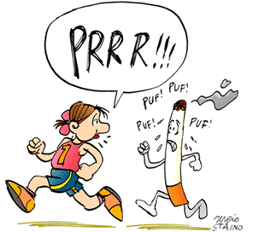
Perché il Fumo fa male?
Il fumo è il principale inquinante dell’aria che respiriamo negli ambienti confinati.
Il fumo di tabacco contiene più di 4000 sostanze chimiche:
alcune irritanti
circa 60 sostanze sospettate o riconosciute cancerogene.

Slide 14
Malattie legate al Fumo
L’esposizione comporta effetti nocivi per la salute, il più grave dei quali è costituito dalle malattie cardiovascolari, per cui non è necessaria una esposizione prolungata.
Seguono altri gravi effetti, tra cui il cancro del polmone ed una lunga serie di problemi respiratori.
Tra gli effetti meno importanti dal punto di vista della salute, ma non per questo trascurabile, è il senso di fastidio che alcuni operatori avvertono in presenza di fumo passivo negli ambienti di lavoro:
irritazione agli occhi
mal di gola
mal di testa
vertigini e nausea

Slide 15
Microclima
Per microclima s’intende l’effetto concomitante delle condizioni climatiche (temperatura, ventilazione ed umidità relativa) presenti all’interno di un ambiente confinato.
Il sommarsi dell’insieme dei fattori indicati, che per convenzione sono indicati con le lettere:
v per ventilazione
T per temperatura
%Re per umidità relativa
può determinare nelle persone che operano all’interno di un ambiente confinato una sensazione di benessere o di malessere.

Slide 16
Benessere Termico
Il benessere termico è una sensazione soggettiva, quella situazione in cui il lavoratore non è costretto ad attivare i propri meccanismi di termoregolazione (sudorazione, brividi) per mantenere costante la temperatura interna del corpo.
È evidente che tale situazione dipende dall’attività svolta (dispendio metabolico), dal tipo di vestiario indossato (impedenza termica) e da sensazioni puramente soggettive influenzabili da parametri ambientali quali la temperatura, la velocità dell’aria e l’umidità relativa.

Slide 17
Nei luoghi di lavoro i lavoratori debbono disporre di aria salubre in quantità sufficiente anche ottenuta con impianti di aerazione;
I luoghi di lavoro devono disporre di sufficiente luce naturale, in ogni caso tutti i locali e i luoghi di di lavoro devono essere dotati di dispositivi che consentono un’illuminazione artificiale adeguata per salvaguardare la sicurezza la salute e il benessere dei lavoratori;
La temperatura nei locali di lavoro deve essere adeguata all’organismo umano durante il tempo di lavoro
INVERNO ottimale 22°C accettabile 20-23°C
ESTATE ottimale 24.5°C accettabile 20-26°C

Slide 18
Benessere Termico
Periodo | Temperatura dell’aria (°C) | Umidità Relativa (%) | Velocità dell’aria (m/s)
Estate | 19-24 (22 valore raccomandato) | 40-60 | < 0.2
Inverno | 17.5-21.5 (19.5 valore raccomandato) | 40-60 | < 0.2
Zona di benessere termico in condizioni di lavoro sedentario e vestiario di stagione.

Slide 19
Rischi
I rischi per la salute derivanti da un microclima incongruo possono essere riassunti:
secchezza delle mucose con insorgenza di processi infiammatori delle vie respiratorie;
fenomeni irritativi per esposizione individuale ad inquinanti indoor (formaldeide presente negli arredi, materiale da costruzione e finitura; fumo passivo);
dermatiti, eruzioni cutanee, affezioni delle vie respiratorie ed infezioni agli occhi di origine microbiologica derivante dal contatto diretto con attrezzature comuni d’ufficio (telefono, PC, condizionatori portatili), qualora non periodicamente sottoposte a pulizia o disinfezione.

Slide 20
L’errore

Slide 21
l'errore
L'errore può nascere ad ogni livello di comportamento, ma diverse
sono le cause:
l'interpretazione errata a livello skill-based,
scelta di una norma non adeguata per i comportamenti ruled-based,
pianificazione di una strategia non adatta a raggiungere gli obiettivi specifici della situazione a livello knowledge-based.

Slide 22
L’ERRORE UMANO
Al l’origine vicina o remota di un incidente c’è quasi sempre una serie di errori umani.
L’errore umano è così importante nel provocare una situazione di rischio, nel non evitare un incidente, nel modificarne le conseguenze da rendere necessario il considerarlo in maniera prioritaria nelle analisi di sicurezza.
Le statistiche ci dicono che nel 70% - 80% dei casi gli incidenti hanno avuto inizio con un errore umano verificatosi in occasione od a causa di operazioni straordinarie quali modifiche, riparazioni, calibrazioni, pulizie.
In questi casi gioca un ruolo importante se la persona è addestrata, qualificata o se è un profano.
La qualificazione è particolarmente importante tutte le volte che il pericolo è ineliminabile in quanto strettamente connesso alle funzioni dell’apparecchio, dell’attrezzatura, dell’operazione specifica.
E’ il caso del pericolo di tagliarsi con un coltello: ogni misura di protezione impedirebbe al coltello di tagliare. La misura di protezione in questi casi è costituita dalla qualificazione dell’operatore.
Il profano è il beneficiario delle misure di sicurezza ma può, con la sua condotta imprudente o negligente, superare tali misure, uscendo dalle condizioni prestabilite cui la sicurezza è riferita. Di qui la necessità di intervenire sull’uomo quale destinatario delle misure di sicurezza o quale misura di sicurezza egli stesso, mediante:
- una opportuna informazione nel caso degli inesperti;
- una opportuna selezione e formazione per gli operatori qualificati.
L’uomo ha una affidabilità alquanto scarsa.

Slide 23
I FATTORI PIÙ IMPORTANTI CHE INFLUENZANO IL COMPORTAMENTO UMANO
SITUAZIONI CARATTERISTICHE (temperatura, umidità, rumori, vibrazioni, pulizia generale, orario di lavoro, turni di riposo, presenza di controllori o di superiori, presenza di colleghi, stipendio, struttura dell’organizzazione)
SOLLECITAZIONI PSICOLOGICHE (rapidità e gravosità dell’incombenza, rischio, paura di incidenti, demoralizzazione, timore di perdere il posto di lavoro, monotonia del lavoro, mancanza di motivazione, distrazione)
SOLLECITAZIONI FISIOLOGICHE (fatica, mancanza di esercizio fisico, costrizione nei movimenti)
FATTORI PERSONALI (esperienza, addestramento, capacità, personalità, intelligenza, attitudine, condizioni fisiche, problemi familiari)
CARATTERISTICHE DELL’INCOMBENZA (complessità, frequenza, ripetitività dell’incarico, composizione del gruppo di lavoro, disponibilità di mezzi tecnici adeguati)
ISTRUZIONI PER L’INCOMBENZA (presenza di procedure, comunicazioni orali o scritte, precauzioni, metodo di lavoro, abitudini generali).

Slide 24
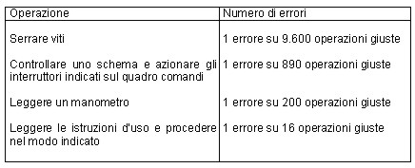
Valga in proposito la statistica pubblicata dal “National Safety Council” americano:
Occorre quindi cercare di capire la natura e la frequenza dei possibili errori dell’uomo per ridurre la frequenza degli incidenti e la gravità delle loro conseguenze.

Slide 25
i comportamenti umani
Skill-based behaviour
Il soggetto pone in essere comportamenti automatici in una data situazione, quindi
reagisce meccanicamente senza porsi problemi d'interpretazione della situazione stessa
Tale abilità si sviluppa dopo che lo stimolo si è ripetuto per più volte, sempre allo stesso
modo: è il tipo di comportamento riscontrabile in situazioni di routine.
Ruled- based behaviour
Il soggetto pone in essere comportamenti, prescritti da regole, che sono state definite in
quanto ritenute le più idonee da applicare in una particolare situazione.
Il problema è quello di identificare la giusta norma per ogni specifica situazione, in
quanto la pianificazione non è adatta a raggiungere gli obiettivi specifici della situazione
Knowledge-based behaviour
Il soggetto pone in atto i comportamenti corretti che ritiene necessitati dalla situazione
però la pianificazione della strategia della sicurezza è sbagliata.
Quindi è l’impianto stesso ad essere sbagliato, nonostante le azioni compiute siano
eseguite in modo corretto.

Slide 26
Errori d'esecuzione che si verificano a livello d'abilità (slips)
Tutte quelle azioni che vengono eseguite in modo diverso da come pianificato, cioè il soggetto sa come dovrebbe eseguire un compito, ma non lo fa, oppure inavvertitamente lo esegue in maniera non corretta.
Errori d'esecuzione provocati da un fallimento della memoria (Iapses)
L'azione ha un risultato diverso da quello atteso a causa di un fallimento della memoria.
Errori commessi durante l'esecuzione dell'azione (mistakes)
Si tratta d'errori pregressi che si sviluppano durante i processi di pianificazione di strategie: l'obiettivo non viene raggiunto perché le tattiche ed i mezzi attuati per raggiungerlo non lo permettono. Possono essere di due tipi:
Ruled-based: si è scelto di applicare una regola o una procedura, che non permette il conseguimento di quel determinato obiettivo.
Knowledge-based: sono errori che riguardano la conoscenza, a volte troppo scarsa, che porta ad ideare percorsi d'azione che non permettono di raggiungere l'obiettivo prefissato. In questo caso è il piano stesso ad essere sbagliato, nonostante le azioni compiute siano eseguite in modo corretto.
le categorie dell'errore

Slide 27
la teoria degli errori latenti
Gli incidenti sono solo la punta dell'iceberg, nel senso che
per un incidente che ha avuto luogo ce ne sono stati molti
altri che non sono avvenuti solo perché l'operatore, un
controllo, hanno impedito che accadesse, i cosiddetti
near miss events.
PER CUI:
Il verificarsi di un incidente è unicamente il frutto di una
concatenazione d'eventi che hanno superato tutte le difese
che erano state messe in atto.

Slide 28
ESEMPI DI COMPORTAMENTI SCORRETTI !!!

Slide 29
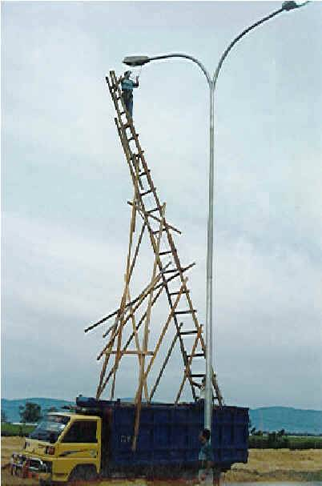
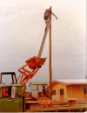

Slide 30
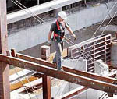
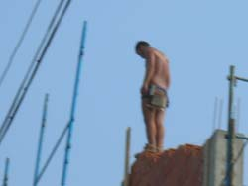
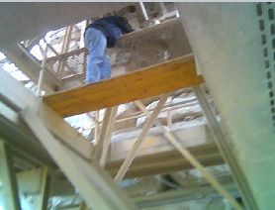
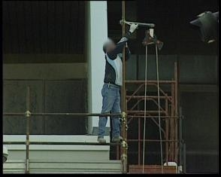
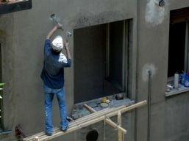
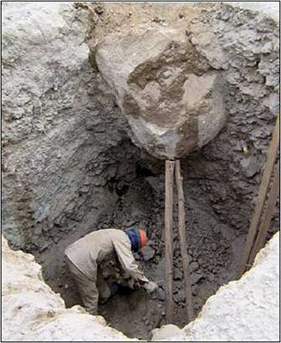

Slide 31
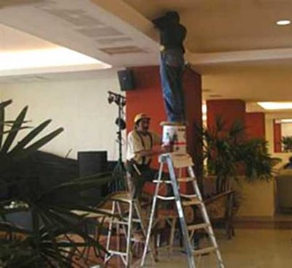
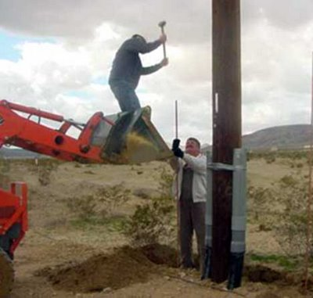
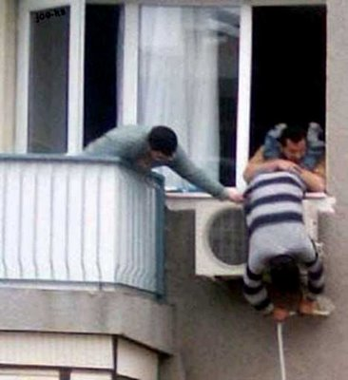
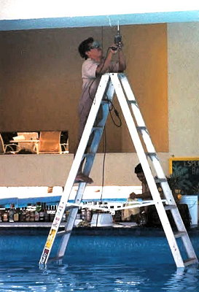

Slide 34
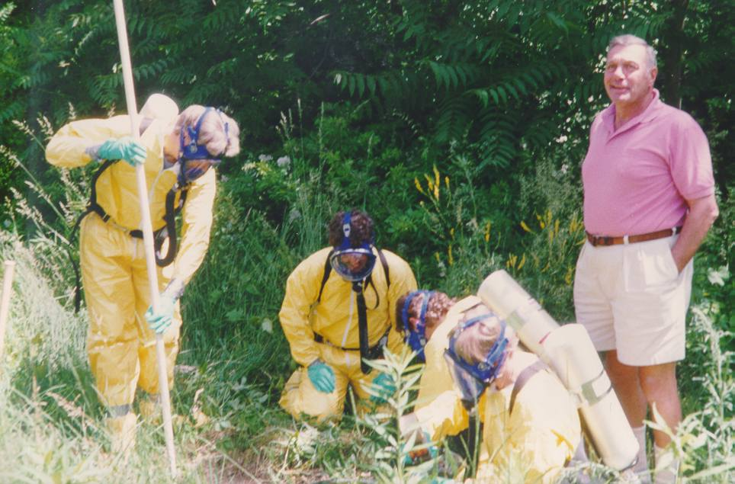

Slide 35
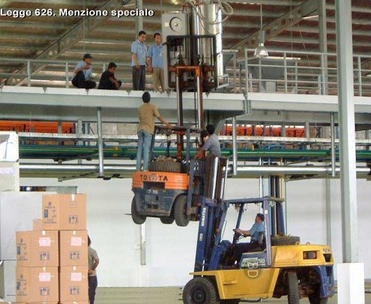

Slide 36
I Dispositivi di Protezione Individuale DPI
D.LGS. 4.12.1992 N. 475
“REQUISITI ESSENZIALI DI SALUTE E SICUREZZA”
Sono Equipaggiamenti, Attrezzature, Sistemi o Accessori e Complementi che hanno lo scopo di eliminare o, qualora ciò non fosse possibile, limitare al minimo indispensabile le probabilità di infortunio alla persona o alle specifiche parti del corpo per le quali sono stati studiati.
Quando può rendersi necessario l’uso contemporaneo di più D.P.I., si dovrà accertare la compatibilità tra i diversi dispositivi adottati

Slide 37
I Segnali di Sicurezza
D. Lgs 81/08 Titolo V
Riferita ad un oggetto
Forniscono una indicazione
o una prescrizione
concernente la sicurezza
Utilizzando, a seconda
dei casi, un cartello, un
colore, un segnale
luminoso o acustico
Vengono utilizzati quando ci sono
rischi che non possono essere
evitati o sufficientemente limitati
con misure, metodi o sistemi
di organizzazione del lavoro,
o con mezzi tecnici di
Protezione collettiva
Il DATORE deve:
informare i lavoratori e i
RLS sulle misure adottate
E formarli adeguatamente
soprattutto quando questa
implica l'uso
di gesti o di parole

Slide 38
I SEGNALI POSSONO ESSERE:
Di
DIVIETO
segnale che
vieta un
comportamento
Di
AVVERTIMENTO
segnale che
avverte di un
rischio o pericolo
Di
PRESCRIZIONE
segnale che
prescrive un
comportamento
Di
SOCCORSO
segnale che fornisce
indicazione alle
uscite di sicurezza
e mezzi soccorso

Slide 39
segnaletica di sicurezza
Ogni luogo di lavoro deve disporre di un’idonea segnaletica di sicurezza, così come indicato nel D. Lgs. 81.08 (allegato XXV),che indichi in relazione alle esigenze:
• i divieti (cartelli di divieto);
• le avvertenze (cartelli di avvertimento); le prescrizioni (cartelli di prescrizioni);
•le direzioni da prendere per raggiungere una via di uscita ovvero un luogo sicuro (cartelli di salvataggio);
• l’ubicazione delle attrezzature antincendio (cartelli per attrezzature antincendio);
• gli ostacoli e/o i punti di pericolo (segnalazioni di ostacoli o punti di pericolo)

Slide 40
Segnaletica di sicurezza

Slide 41
Cartelli di divieto

Slide 42
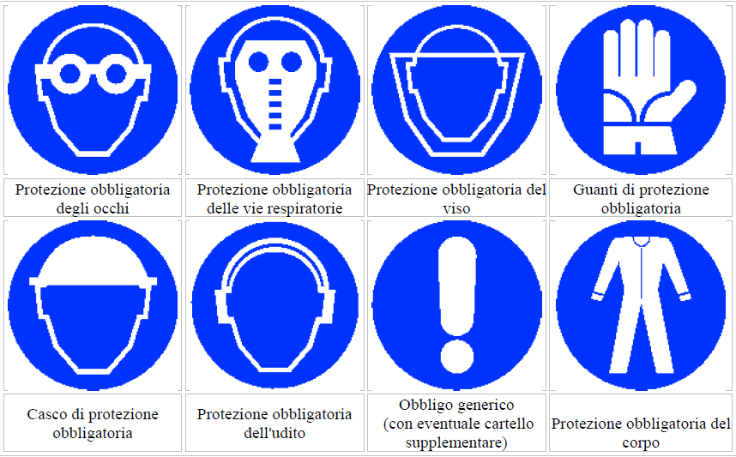
Cartelli di obbligo/prescrizione

Slide 43
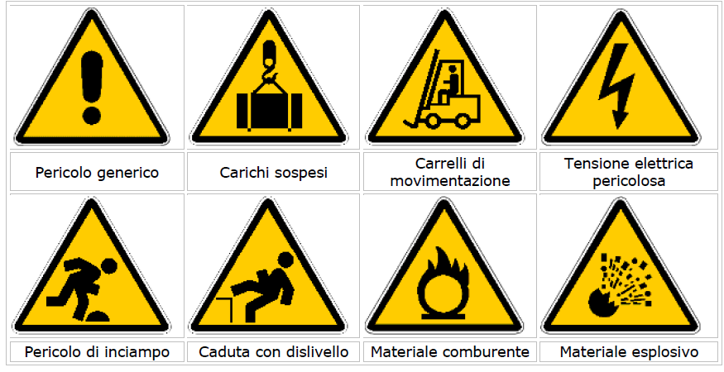
Cartelli di pericolo 1

Slide 44
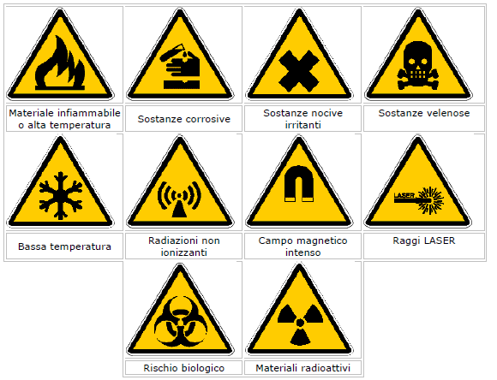
Cartelli di pericolo 2

Slide 45
Cartelli di salvataggio 1

Slide 46
Cartelli di salvataggio 2

Slide 47
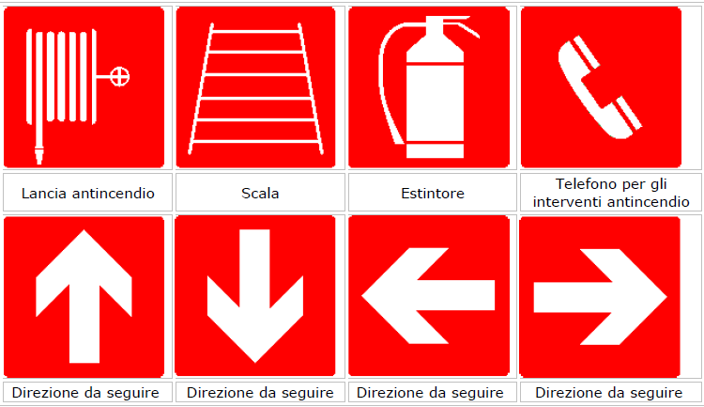
Cartelli per le attrezzature antincendio
Video chiusura

